Slide 1
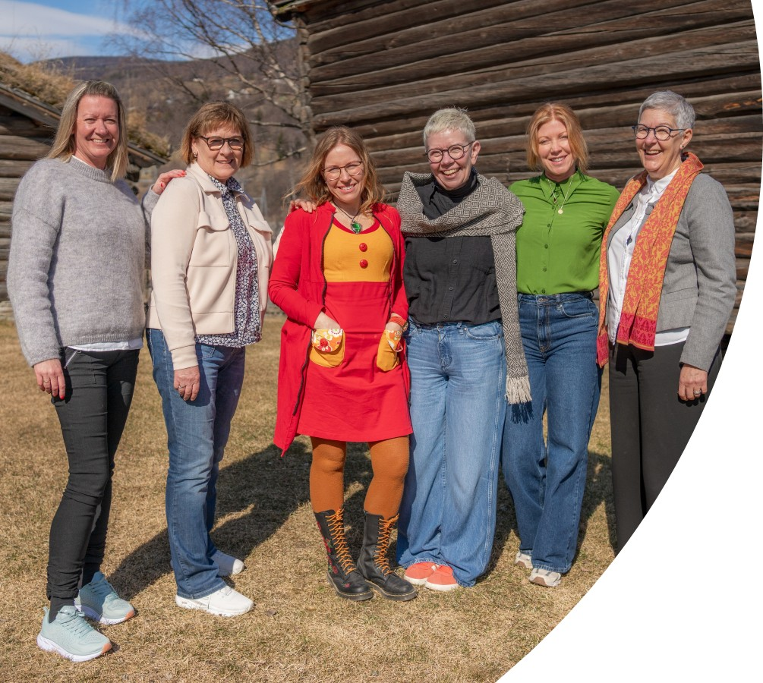

Agder Bygdekvinnelag 2025
Det skal være mulig for alle som bor i Norge å bli kjent med og lære kulturuttrykk og folkelige tradisjoner i skapende og trygge fellesskap
Kristin Teigen Stasviken
Studieforbundet kultur og tradisjon

Slide 2
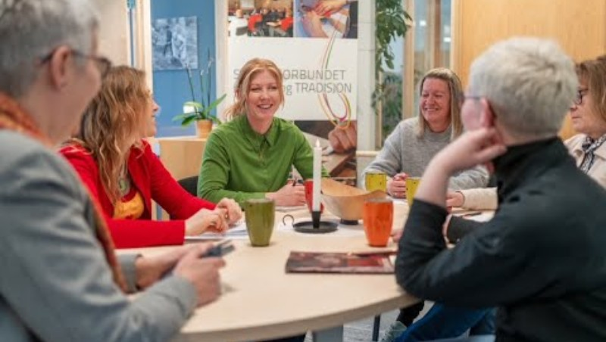

Slide 3
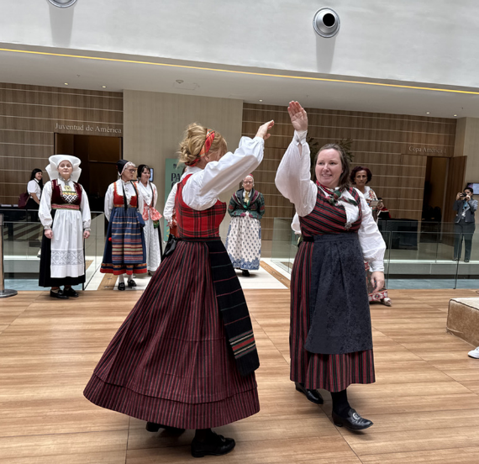

Studieforbundet?
I Vågå, seks ansatte
Tilrettelegge for, og styrke opplæring
Godkjent av Kunnskapsdepartementet
Samarbeider med ulike fagmiljø
Ca 44 medlemsorganisasjoner
Notes:
I Vågå
Paraplyorganisasjon for frivillige organisasjonar som
driv opplæring for vaksne
Tilrettelegge for, og styrke opplæring i
medlemsorganisasjonar og lokallag
Godkjent av Kunnskapsdepartementet
Samarbeider med ulike fagmiljø om ymse
utviklingsprosjekt

Slide 4
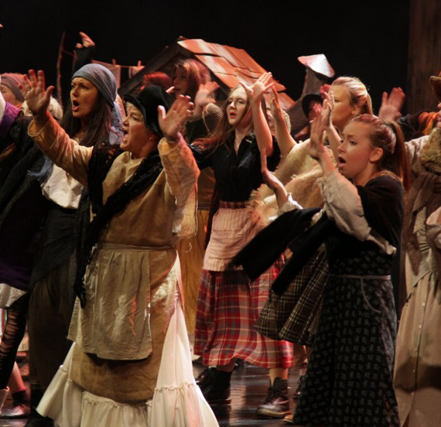
Hva kan Studieforbundet bidra med?
Kurstilskudd
Tilretteleggingstilskudd
Brukerstøtte
Fysiske eller digitale besøk hos lokallag/fylkeslag
Åpent for alle – norsktrening og fellesskap
Digitale kurslærerkurs
Foto: Frilynt Norge
Notes:
Dere er del av en stor organisasjon!

Slide 5
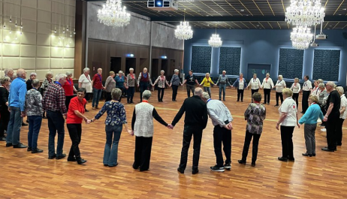
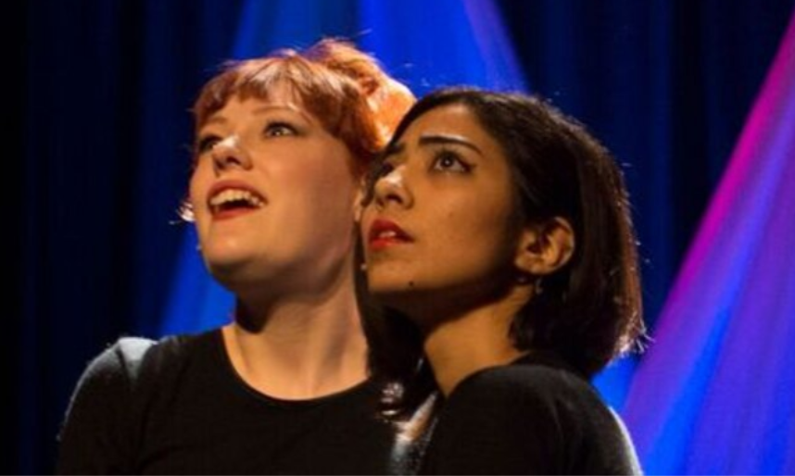
Voksenopplæringsloven – tilskudd til studieforbundene
§ 1.Formål
Formålet med denne lova er å fremme livslang læring ved å legge til rette for organisert kursaktivitet ved sida av det formelle utdanningssystemet.
Loven skal bidra til motivasjon og tilgang til kunnskap og kompetanse for alle, og slik fremme den enkelte si utvikling og møte behova i samfunns- og arbeidslivet.
Lova skal ivareta opplæring og deltaking i frivillige organisasjonar, bidra til å bevare eit mangfaldig kulturliv og ta vare på kulturarven gjennom læring.
Foto: Lars Erik Kolden
Notes:
Dere er d el av en stor organisasjon!

Slide 6


Overordna mål
Å bidra til å vedlikeholde og styrke demokratiet og legge grunnlag for bærekraftig utvikling ved å engasjere og utvikle aktive medborgere
Å senke terskelen for læring og deltakelse i frivillige organisasjoner
Å kjempe mot utenforskap og bidra til inkludering
Å bidra til motivasjon og tilgang til kunnskap og kompetanse for alle, og slik møte behovene i et samfunn og arbeidsliv i stadig endring.
Å styrke kulturelt mangfold og ta vare på kulturarven gjennom læring
Å være en selvstendig arena for læring og et supplement til offentlige utdanningstilbud for voksne

Slide 7
Statistikk Agder Bygdekvinnelag 2024
 | Kurs | Timer | Deltakere | Tilskudd
Valle Bygdekvinnelag | 8 | 519 | 41 | 51 900
Åmli Bygdekvinnelag | 11 | 238 | 87 | 23 800
Holt Bygdekvinnelag | 4 | 185 | 22 | 16 400
Søgne Bygdekvinnelag | 6 | 184 | 45 | 14 400
Marnardal Bygdekvinnelag | 5 | 48 | 43 | 4 800
Høvåg Bygdekvinnelag | 6 | 37 | 64 | 3 450
Sirdal Bygdekvinnelag | 2 | 30 | 13 | 3 000
Moland Bygdekvinnelag | 4 | 19 | 27 | 1 900
Totalt | 46 | 1 260 | 342 | 119 650

Slide 8
Statistikk Agder Bygdekvinnelag pr 9.sept 2025
 | Kurs | Timer | Deltakere | Tilskudd | Planlagte kurs | Planlagte timer
Valle Bygdekvinnelag | 4 | 247 | 23 | 24 940 | 1 | 50
Holt Bygdekvinnelag | 3 | 120 | 16 | 13 050 | 2 | 105
Søgne Bygdekvinnelag | 3 | 92 | 17 | 10 120 | 2 | 80
Åmli Bygdekvinnelag | 5 | 72 | 55 | 7 240 | 3 | 106
Moland Bygdekvinnelag | 1 | 8 | 8 | 880 | 0 | 0
Marnardal Bygdekvinnelag | 1 | 4 | 10 | 400 | 0 | 0
Vegårshei Bygdekvinnelag | 0 | 0 | 0 | 0 | 1 | 9
Sirdal Bygdekvinnelag | 0 | 0 | 0 | 0 | 1 | 6
Agder Bygdekvinnelag | 0 | 0 | 0 | 0 | 1 | 7
Totalt | 17 | 543 | 129 | 56 630 | 11 | 363

Slide 9
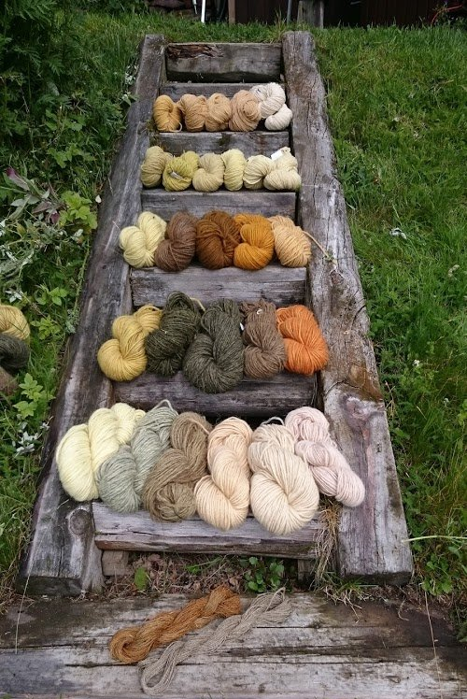
Hvordan søke i kursportalen?
Hvert lag får eget «rom»
Innlogging med ID-porten
Kan ha flere brukere av portalen med full eller delvis tilgang
Tilgang til alle kurs, nye og gamle
Mottatte tilskudd
Søknader og rapporter
Kommunikasjonsmulighet med oss
Gå inn via nettsiden vår
Svar på det du blir bedt om i kursportalen
Studieplan
Søke om tilrettelegging, begrunn og antyd utgifter
Send inn
Rask behandling
Notes:
Lærar: står for opplæringa og har det pedagogiske ansvaret. Ingen krav om betaling. Det bestemmer kurslærar og arrangør.
Alle lærarar på kurs med tilskot er forsikra i ei felles forsikringsavtale. Vi har ikkje forsikring for kursdeltakarar.

Slide 10
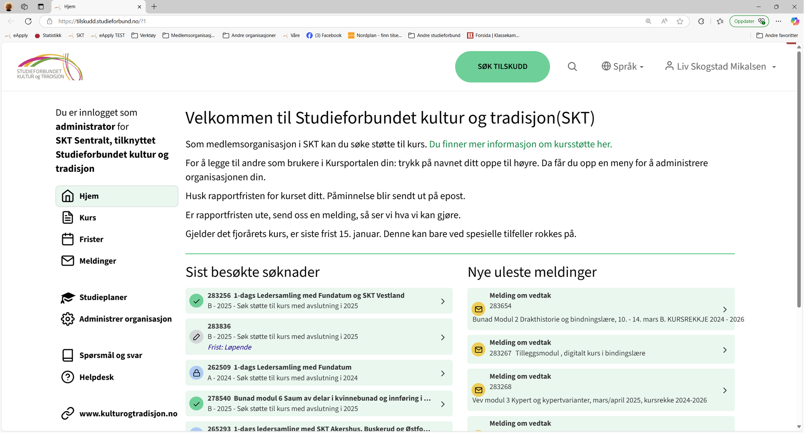
Kursportalen
Innlogging
ID-porten
Brukarstøtte

Slide 11
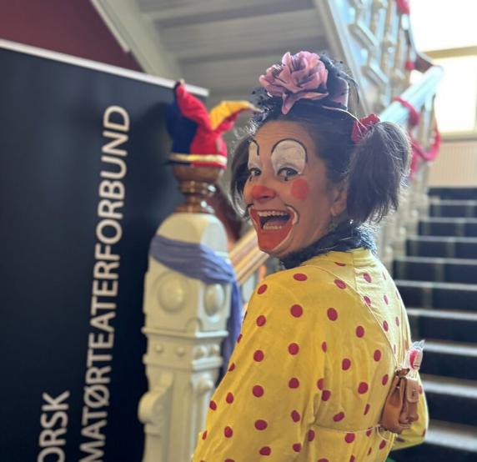
Tilskot i 2025
100 pr time med lærer 50 pr time uten lærer
Minstesum uten dokumenterte utgifter;
kurs mer enn 10 timer: kr 500 kurs under 10 timer: kr 50 pr time
Tilretteleggingstilskudd - trappetrinnsmodell
Notes:
Tilretteleggingstilskot - trappetrinnsmodell
4 timar: inntil kr 2 500,-
5-9 timar: inntil kr 5 000,-
10-19 timar: inntil kr 7 500,-
20-39 timar: inntil kr 10 000,-
40-99 timar: inntil kr 12 500,-
100 timar: inntil kr 15 000,-
Kurset må vera godkjent, og godkjente bilag må ligge ved rapporten.

Slide 12
Rammer
Minimum 4 timer
Minimum 4 deltakere over 14 år
Studieplan
75 % frammøte
(frammøteliste, navn, adresse, fødselsår, kjønn)
En time er en klokketime
Timer uten lærer: kr 50, –
Digitale timer er godkjent
Kurs uten utgifter: Mindre enn 10 timer, 50 kr pr time, flere enn 10 timar, 500 kr
Rapport: frist 3 mnd. (Siste frist 15. jan)
Søk på forhånd
Krav om bilag for tilretteleggings-tilskudd fases ut
Timer med lærar: kr 100, –

Slide 13
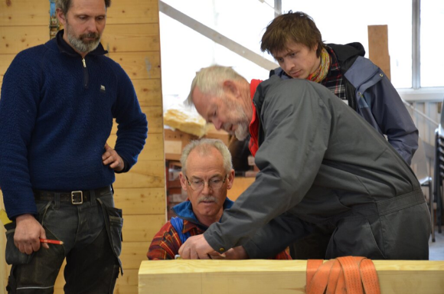
Lærer, eller ikke?
Med lærer: høyere timetilskudd
Lærer: opplæring og pedagogisk ansvar.
Alle lærere er forsikra.
Notes:
Lærar: står for opplæringa og har det pedagogiske ansvaret. Ingen krav om betaling. Det bestemmer kurslærar og arrangør.
Alle lærarar på kurs med tilskot er forsikra i ei felles forsikringsavtale. Vi har ikkje forsikring for kursdeltakarar.

Slide 14
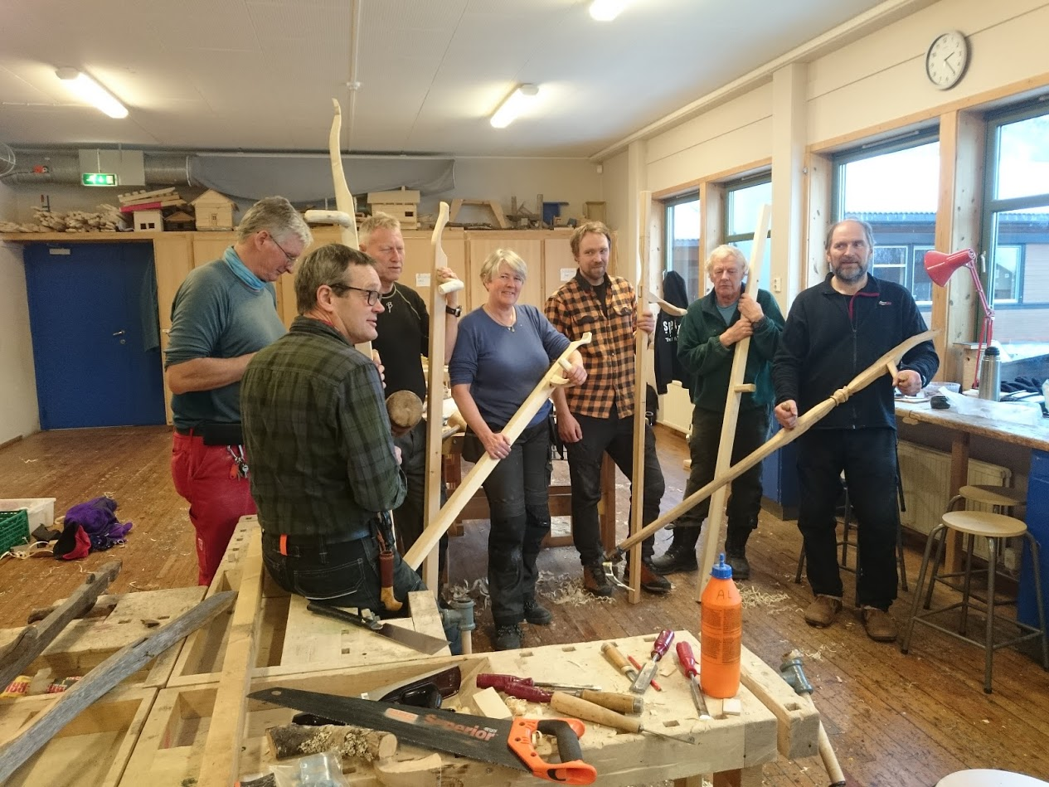
Hvordan rapportere kurs?
Innlogging med id-porten
Før opp utgifter dere har hatt i forbindelse med kurset
Deltakerliste, hent opp «gamle», før opp nye (navn, postnummer, fødselår og kjønn)
Frammøteliste, firkant med et plusstegn inni
Timer med eller uten lærer
Lærer ikke tellende deltaker
Send inn
Notes:
Lærar: står for opplæringa og har det pedagogiske ansvaret. Ingen krav om betaling. Det bestemmer kurslærar og arrangør.
Alle lærarar på kurs med tilskot er forsikra i ei felles forsikringsavtale. Vi har ikkje forsikring for kursdeltakarar.

Slide 15
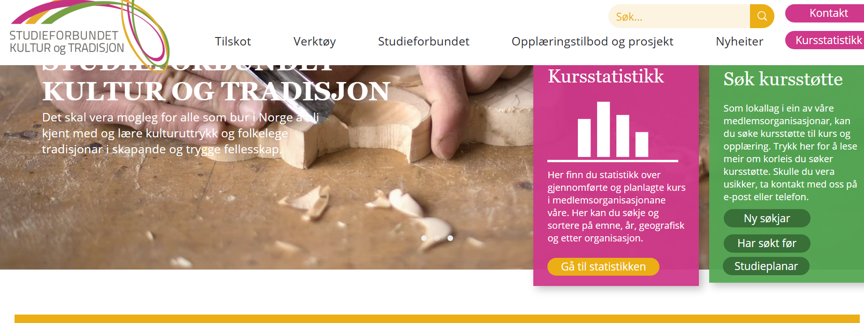
Nettside, kursstatistikk og studieplanar
www.kulturogtradisjon.no

Slide 16
Lønn/honorar?
Lønnsmottaker
Når samla utbetaling av lønn fra en frivillig organisasjon ikke overstig 10.000 kroner til ein person i løpet av et år, skal det ikke betales skatt. Dekking av transportutgifter med mer, blir regnet utan om de 10.000.
Lønnsmottaker:
-inntil 10 000,- pr år pr oppdragsgiver
Selvstendig næringsdrivende:
- nummerert faktura med org. nr
- skattepliktig
Næringsdrivande
Kurslærarar som har kursvirksomhet som en vesentlig del av inntekta si bør opprette eget selskap og bli næringsdrivende. Hos Skatteetaten fins kapittelet Hobby eller næring med opplysninger om hvordan du bør håndtere dette dersom du vil starte egen bedrift.
Lønn og skatt | Studieforbundet kultur og tradisjon

Slide 17
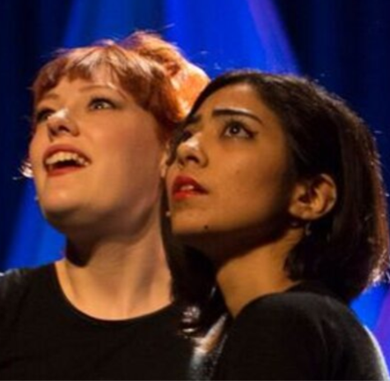
Åpent for alle
Det skal være mulig for alle som bor i Norge å bli kjent med og lære kulturuttrykk og folkelige tradisjoner i skapende og trygge fellesskap
Flere og bedre kurs

Slide 18
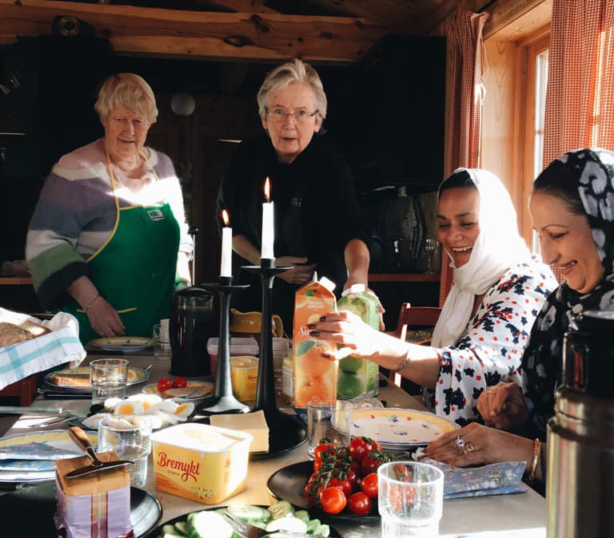
Hva er prosjektet Åpent for alle?
Kurs- og opplæring der lagets aktivitet er redskap
for å tilegne seg/styrke det nye språket
Et møtested der nye nordmenn kan treffe
«gamle»/mer erfarne nordmenn
En lystbetont fellesskap der inkludering og
språktrening står i fokus
Prosessorientert framfor produktorientert virksomhet
Notes:
Dere er del av en stor organisasjon!

Slide 19
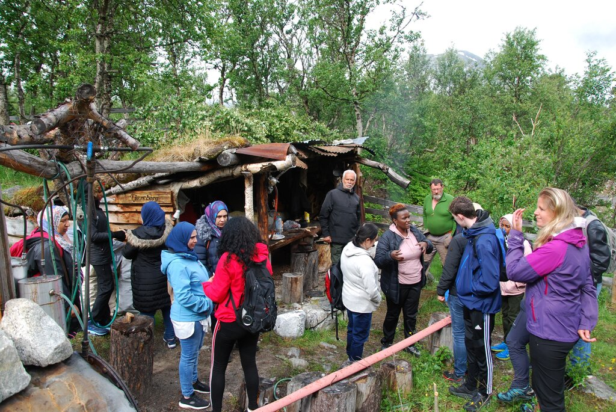
Det betyr at:
Kurset/laget inkluder personer som trenger norsktrening
Det behøver ikke være et rent innvandrerkurs/samling, en deltaker er nok (men gjerne flere, selvsagt)
Aktiviteten eksisterer allerede, man må bare tilpasse den litt til deltakergruppa
Foto: Frilynt Norge
Notes:
Dere er del av en stor organisasjon!

Slide 20
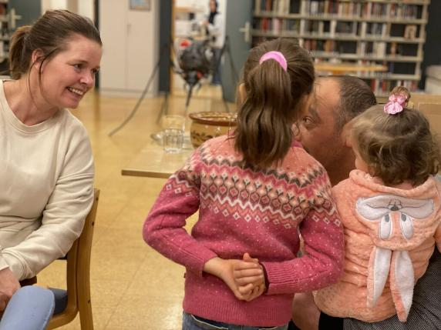
Rent praktisk
Søk som vanlig i Kursportalen
Kryss av for JA der det står om det er aktuelt å søke om ekstra tilretteleggingstilskudd
Spesifiser kort hva tilretteleggingen gjelder
Fyll ut estimerte kostnader
Notes:
Dere er del av en stor organisasjon!

Slide 21
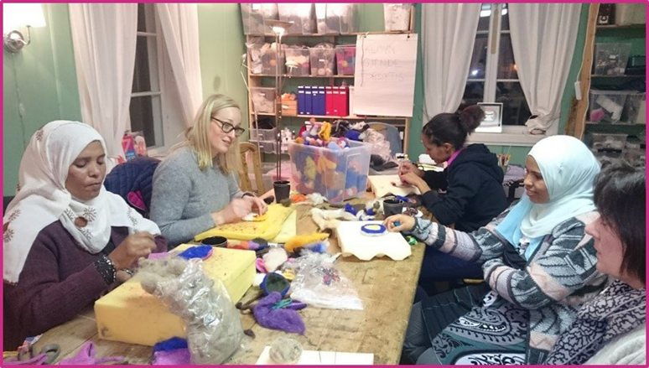
Tilrettelegging kan være
Hjelp til transport
Ekstra lærer(e)
(Trenger ikke være pedagog)
Dekt kursavgift
Materiell
Ledsager
Tolk
Barnepass
Tilrettelagt lokale
Notes:
Dere er del av en stor organisasjon!

Slide 22

Tenkt enkelt, laget ditt tilbyr faktisk:
Relevant språktrening
Kulturforståelse
Et fellesskap å være del av
Et tilbud om et nettverk å høre til i
Notes:
Dere er del av en stor organisasjon!

Slide 23
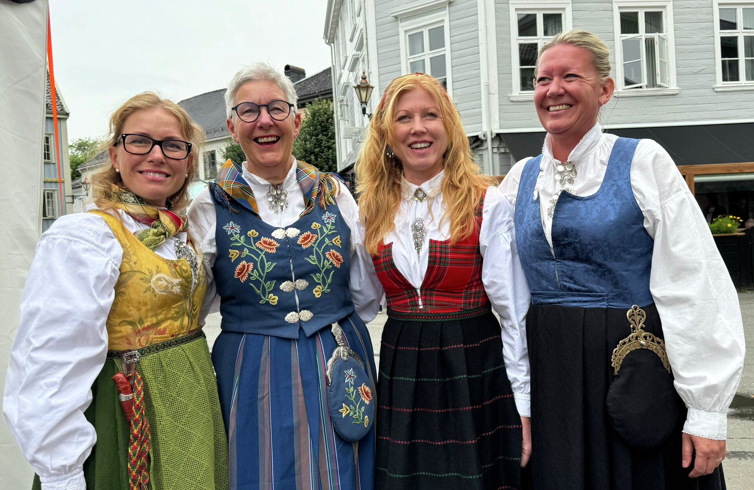
Torunn, Kjærsti, Linda og Kristin
Kristin@kulturogtradisjon.no
91841263

Slide 24
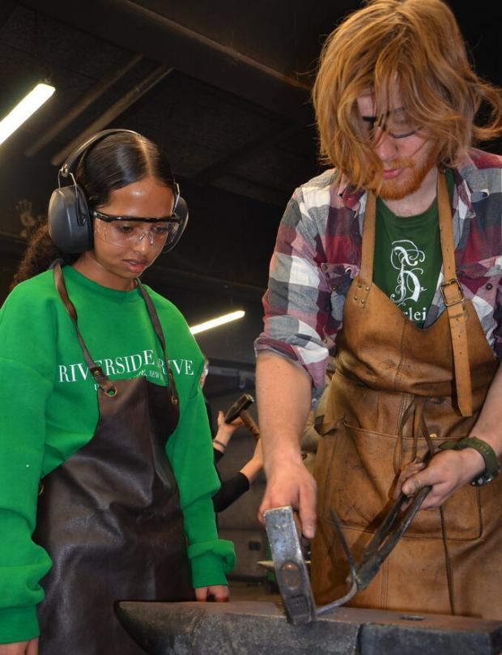

Nyttige lenker
Lurt å ha tenkt gjennom før oppstart:
https://www.kulturogtradisjon.no/_files/ugd/4a9374_bb2f4a5c89a04ab6b31d321137249d7b.pdf
Forslag til eit kurs på fire kveldar:
https://www.kulturogtradisjon.no/_files/ugd/4a9374_ea7850ec048b4d9190ddeffcbc15d544.pdf

Slide 25
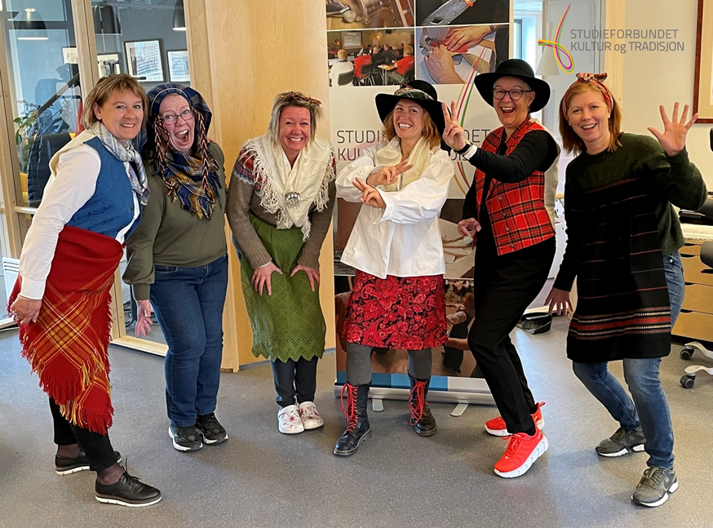
Lurer du på noe? – Kontakt oss!
Telefon: 61 21 77 50
E-post: post@kulturogtradisjon.no Nettside: www.kulturogtradisjon.no
Vi er her for dere!

